Slide 1
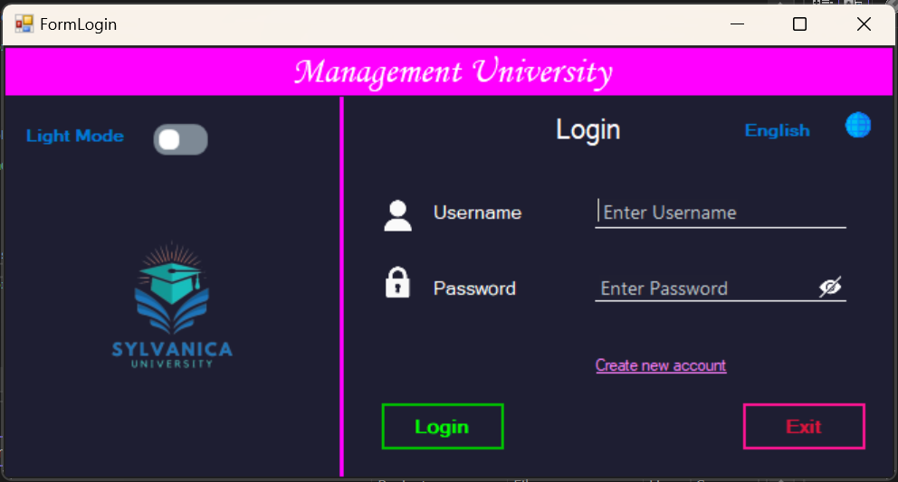
Form Login - Menampilkan halaman login

Slide 2
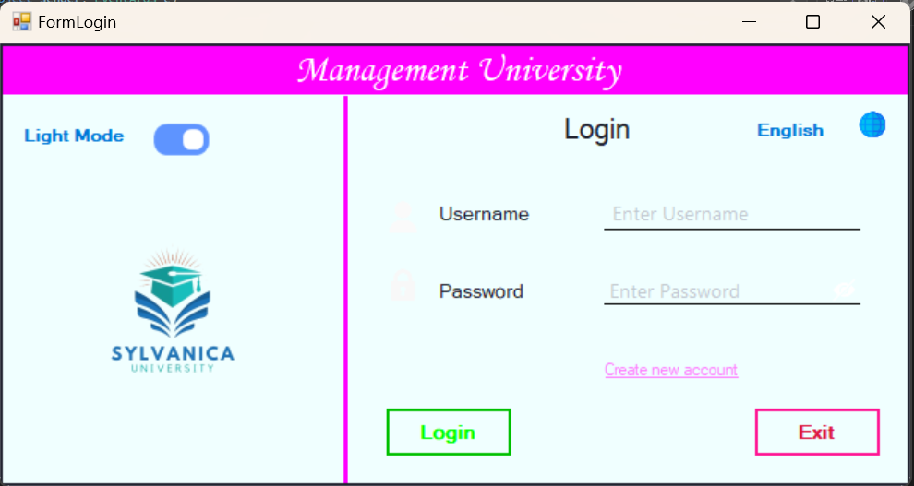
Form Login - Menampilkan halaman login mode terang

Slide 3
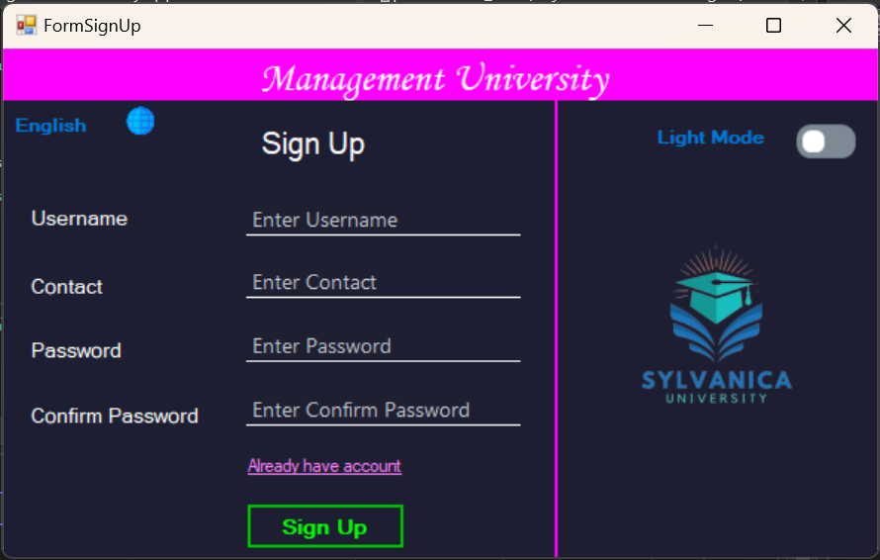
Form Sign Up – Untuk daftar akun

Slide 4
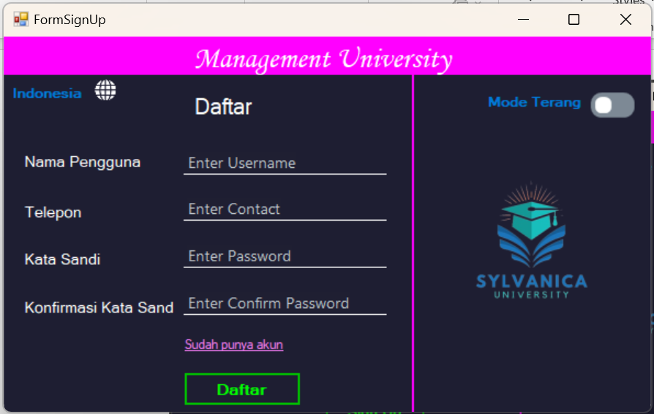
Form Sign Up – Untuk daftar akun menggunakan Bahasa Indonesia

Slide 5
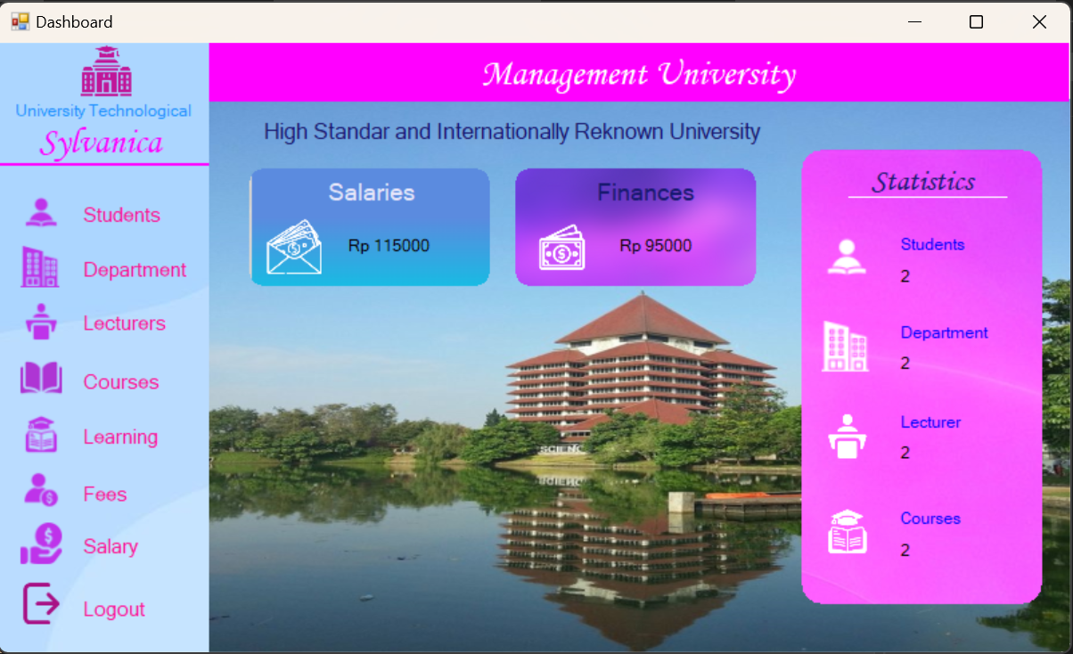
Home/Dashboard- Menampilkan beberapa menu dan logout, serta menampilkan jumlah salaries dan finances dan jumlah students, department, lecturer, dan courses

Slide 6
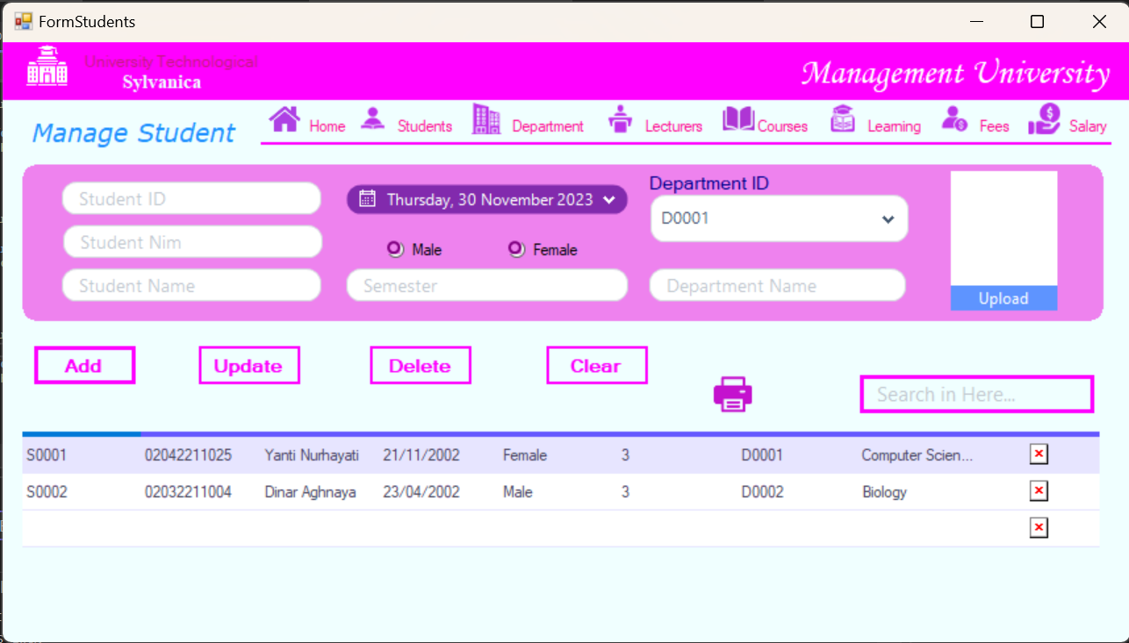
Menu manage students – Mengelola (CRUD) mahasiswa

Slide 7
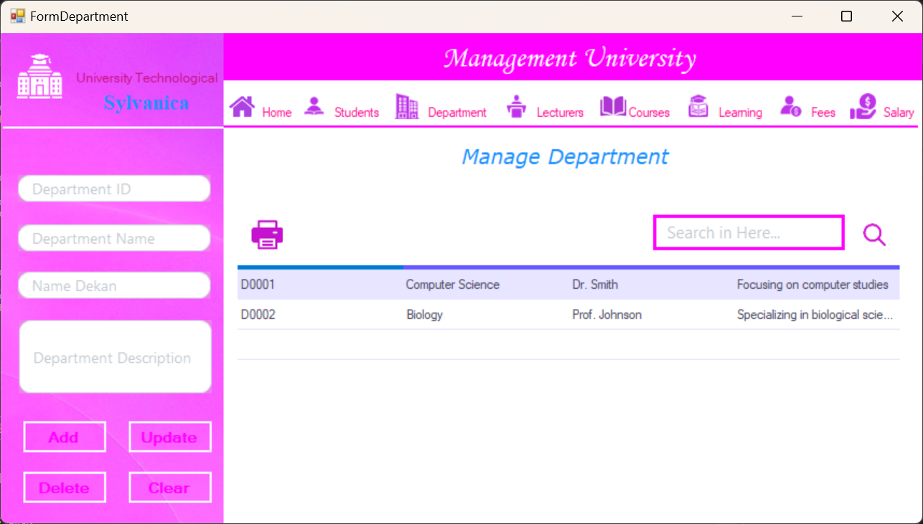
Menu manage department – Mengelola (CRUD) fakultas

Slide 8

Menu manage lecturer – Mengelola (CRUD) dosen

Slide 9
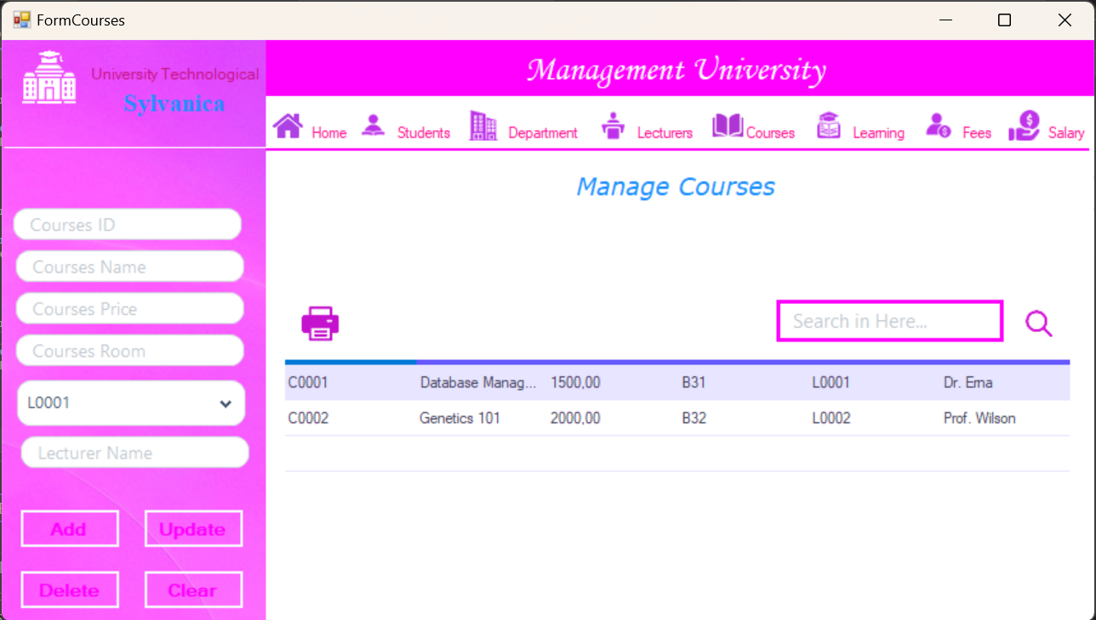
Menu manage courses – Mengelola (CRUD) matkul

Slide 10
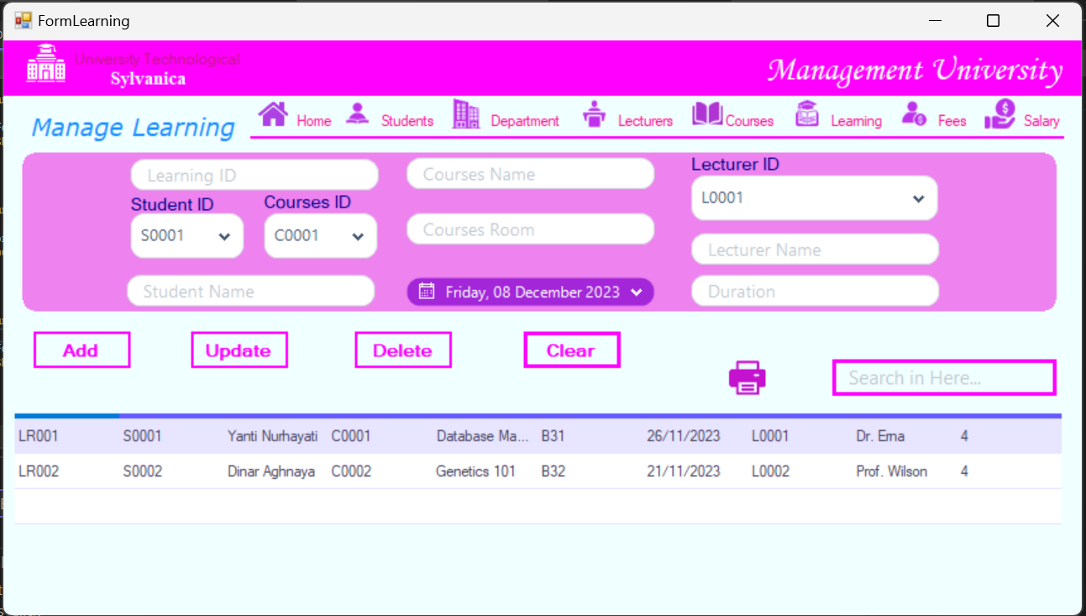
Menu manage learning – Mengelola (CRUD) kegiatan belajar

Slide 11
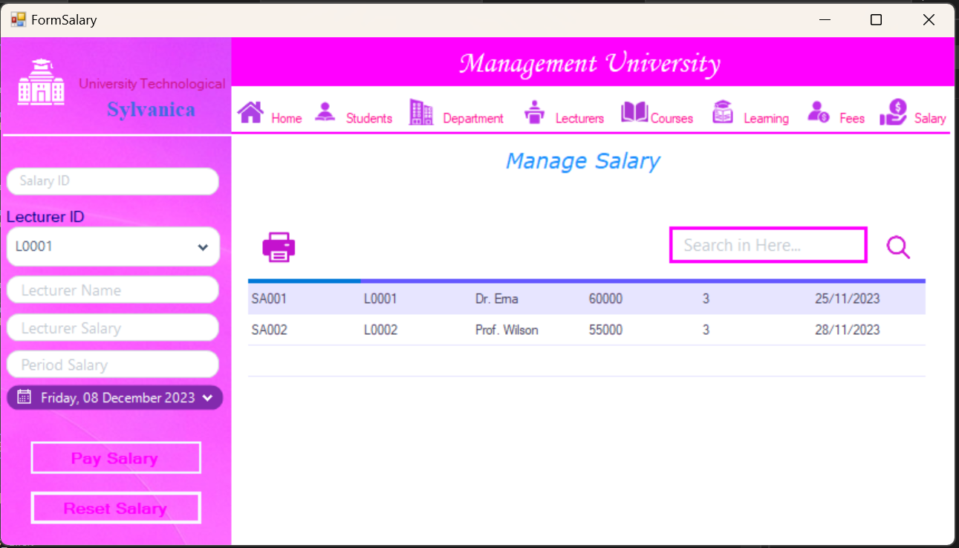
Menu manage salary – pembayaran gaji dosen

Slide 12
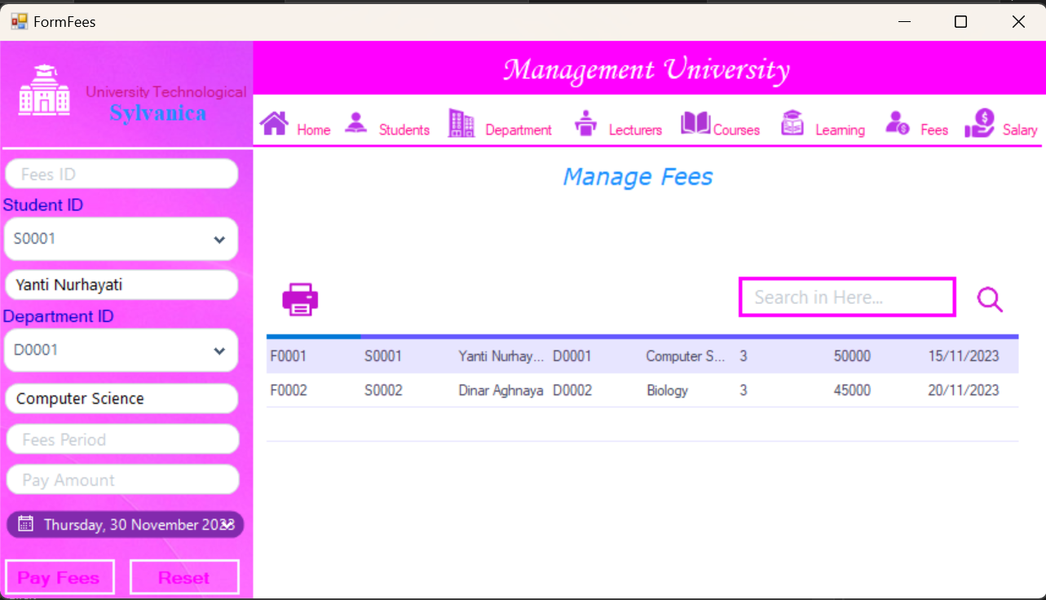
Menu manage fees – pembayaran uang kuliah

Slide 13
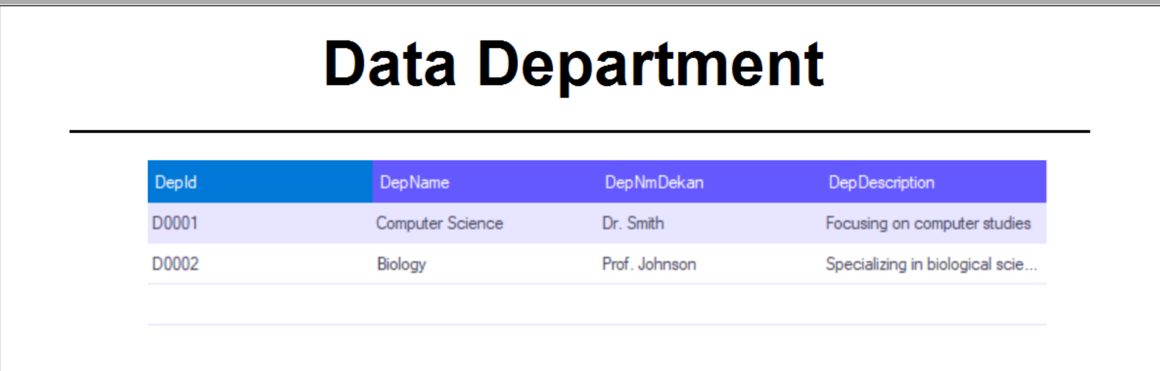
Mencetak data

